Slide 1
Odborné stretnutia
prof. MUDr. Martin Rusnák, CSc.
Mgr. Adriána Plšková

Slide 2
Ciele
Vysvetliť organizovanie, vedenie a princípy zúčastňovania sa na seminárnych stretnutiach
Poskytnúť formálne náležitosti vo vzťahu k seminárnym stretnutiam a ich spôsob využitia
Ukázať návrh poradia, v ktorom by sa mali písať rôzne prvky správy pomocou kontrolného zoznamu

Slide 3
Stretnutie s diskusiou

Slide 4
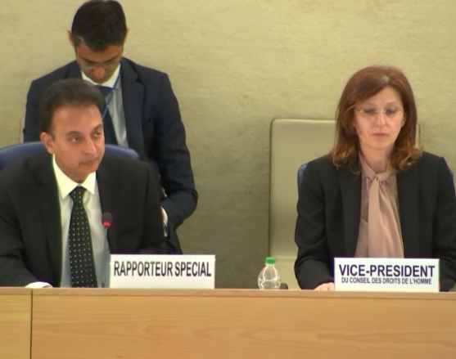
Stretnutie
Stretnutie je najčastejšie využívaným fórom na zdieľanie informácií, diskusiu o problémoch a ich riešeniach, ako aj na vytváranie dôvery, nadšenia a pozitívneho prístupu v profesionálnej organizácii.
Stretnutie predstavuje interakciu, ktorá sa odohráva v malej skupine.
Skupinu vedie predseda, moderátor, koordinátor alebo zvolávateľ, za asistencie tajomníka – rapporteur, ktorý pomáha predsedovi pri jej organizácii a vedie záznamy o hlavných bodoch a všetkých rozhodnutiach prijatých na stretnutí.

Slide 5
Seminár
Seminár je diskusné fórum skupiny znalých osôb, na ktorom sa podrobne diskutujú konkrétne aspekty vybranej témy.
Spolu s pozvánkou je zvyčajne priložená brožúra, pozvánka, program, agenda.
Spravidla ide o list malej veľkosti (8 cm × 12 cm). Obsahuje základné informácie o udalosti a je zasielaná potenciálnym účastníkom v dostatočnom predstihu.
Šablóny-Templates možno nájsť na webe

Slide 6
Príklad pozvánky

Slide 7
V brožúre sú zvyčajne uvedené tieto informácie:
Strana 1. Téma podujatia, mená organizátorov, dátumy a meno sponzora alebo podporovateľa, ak existujú.
Strana 2. Poznámka predstavujúca tému, poskytujúca základné informácie a zdôrazňujúca potrebu podujatia.
Strana 3. Špecifický cieľ, témy na diskusiu, pozvánky na príspevky a účasť a registračné poplatky.
Strana 4. Manažment ohľadom ubytovania, cestovných pokynov a kontaktných adries.
Strana 5. Registrácia pro-forma, ktorá hľadá informácie o kontaktných údajoch účastníkov; dátum a čas ich príchodu

Slide 8
Začiatok semináru
Seminár sa zvyčajne organizuje tak, aby poskytoval fórum pre hĺbkovú diskusiu odborníkov v danom odbore, disciplíne alebo profesionálnom odbore.
Prvom rade je potrebný stručný opis krokov, ktoré je potrebné podniknúť pri organizovaní seminára, okrem pokynov pre efektívne vedenie a účasť na stretnutí.
V panelovej diskusii vyjadrí niekoľko rečníkov svoj názor na danú tému a potom prebehne diskusia.

Slide 9
Priebeh seminárneho stretnutia
Stručne sa uveďte a položte otázky na vyvolanie diskusie (pamätajte, že najistejším spôsobom, ako získať jasnú odpoveď, je položiť jasnú otázku)
Ak sú vyjadrené názory, potvrďte ich prikývnutím, úsmevom alebo neobvyklými poznámkami (napr. „To je jeden nápad“)
Udržujte neutrálnu rezervu, aj keď sa vám nápad alebo návrh páči.
Ak sa diskusia nerozvinie, môžete otázku preformulovať alebo rozdeliť na menšie časti. Niekedy môžete položiť otázku jednotlivcovi a vyzvať ostatných, aby ponúkli komentáre k názorom, ktoré vyjadril.

Slide 10
Po začatí diskusie ju ovládajte taktne a veďte ju požadovaným smerom.
Snažte sa odrádzať od diskusií medzi členmi, pretože by to mohlo viesť k výmene vášnivých poznámok.
Diskusia môže mať niekedy tendenciu odchýliť sa od hlavného cieľa. Možno budete musieť skupine zdvorilo a pritom priamo povedať, že diskusia zablúdila.
Predtým, ako schôdzku ukončíte, stručne preskúmajte diskusiu a zhrňte prijaté rozhodnutie.
Členovia by mali odísť zo stretnutia s pocitom, že sa dosiahlo niečo konkrétne.

Slide 11
Ako sa správať na seminári?
Zúčastnite sa stretnutia s otvorenou mysľou (buďte ochotní preskúmať názory ostatných).
Snažte sa, aby vaše osobné preferencie nezafarbili opodstatnenosť prekladaných názorov alebo návrhov.
Nezapojujte sa do rozhovoru so susedmi ani nerobte nič, čo by mohlo odvádzať pozornosť ostatných členov.
Keď budete musieť hovoriť, zdvihnite ruku a predseda vám dá príležitosť hovoriť.
Na záver stretnutia si zapíšte hlavné body a urobte ich pre ďalšie použitie.

Slide 12
Formálne náležitosti vo vzťahu k seminárnym stretnutiam
Od organizácie seminárneho stretnutia je vyžadovaná komunikácia tajomníka so všetkými oprávnenými členmi prostredníctvom rôznym foriem (oznámenie, program, zápis).
Tieto formy komunikácie majú určité zavedené konvencie a je potrebné ich poznať, aby bolo možné efektívne plniť zodpovednosť.

Slide 13
Oznámenia musia byť v lehote
Rokovací poriadok každej organizácie zvyčajne jasne stanovuje výpovednú lehotu potrebnú na zvolanie stretnutia oprávnených členov.
Oznámenia musia byť rozposielané všetkým oprávneným členom v danej lehote (ak organizácia nemá predpísané pravidlá, dbajte na to, aby bolo oznámenie doručené členom v primeranom čase pred stretnutím).
V oznámení by mal byť uvedený deň, dátum, čas a miesto stretnutia a predmet pojednávania (predmety môžu byť uvedené v samotnom oznámení, ak je ich počet malý, inak by mali byť uvedené na samostatnom hárku a priložené k oznámeniu ako príloha).

Slide 14
Príklad oznámenia

Slide 15
Program predstavuje zoznam vecí k vyriešeniu
Vo väčšine prípadov je program stretnutia rozoslaný vopred.
Program pomáha dodržiavať plán a obmedziť nezmyselné a irelevantné diskusie. Vypracúva ho tajomník po konzultácii s predsedom.
Členovia dostanú predstavu o tom, koľko času budú musieť stráviť na stretnutí.
Ak je program súčasťou oznámenia, uvedie sa iba predmet pojednávania, pretože ďalšie podrobnosti už budú uvedené v oznámení.

Slide 16
Prvým bodom každého programu je spravidla potvrdenie zápisnice z predchádzajúceho stretnutia a posledným bodom je akýkoľvek iný bod so súhlasom predsedu. Ostatné položky sú zvyčajne zoradené podľa poradia dôležitosti a rutinnej záležitosti, ktorá je uvedená na konci. Každá položka je očíslovaná.
Program by mal obsahovať:
názov organizácie
deň, dátum, čas a miesto stretnutia
harmonogram aktivít
podklady (ak existujú)
podpis tajomníka.

Slide 17
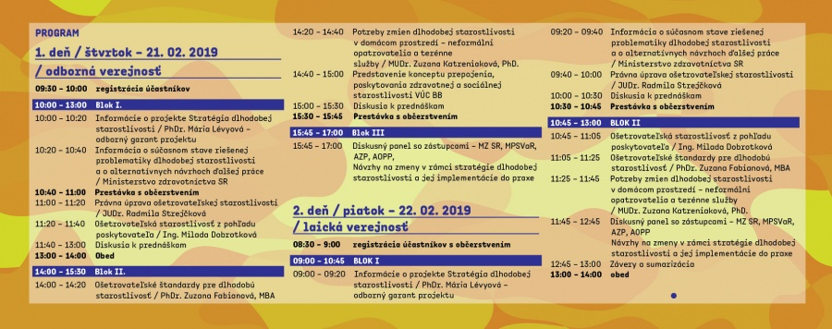
Príklad programu

Slide 18
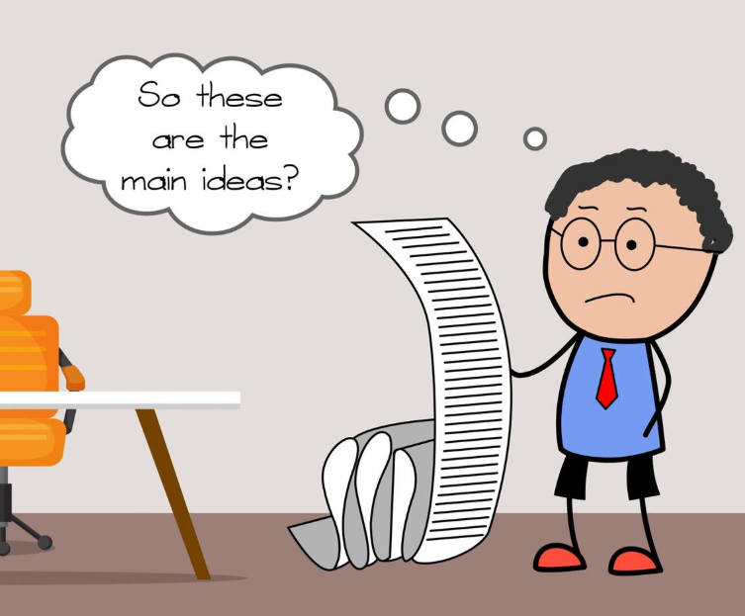
Zápisnice slúžia na jasnú sumarizáciu
Vedenie zápisnice je zákonnou požiadavkou, ktorá slúži aj ako pomôcka pre pamäť a poskytuje základ pre činnosti. Zápisnice spravidla spisuje tajomník, ktorý si na stretnutí robí poznámky.
Zápisnica obsahuje hlavné body diskusie, dosiahnuté závery, urobené odporúčania a úlohy pridelené jednotlivým členom a skupinám. Nie sú doslovným záznamom zo stretnutia (ak máte pochybnosti, obráťte sa zúčastnených členov, ktorí Vám pomôžu upresniť okolnosti)

Slide 19
Zápisnica by mala obsahovať:
názov organizačnej jednotky
dátum, čas a miesto stretnutia
číslo zasadnutia
meno predsedu schôdze
mená prítomných členov
predmety pojednávania
podpis tajomníka a predsedu
Zápisnica sa stáva konečnou, iba ak bola prečítaná na nasledujúcom stretnutí, schválená členmi a podpísaná predsedom. Zápisnice sa často členom zasielajú vopred a potom na nasledujúcom stretnutí ich predseda potvrdí po zistení, že členovia nemajú žiadne pozmeňujúce a doplňujúce návrhy.

Slide 20
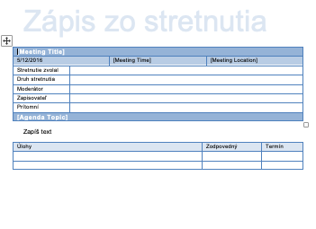
Príklad zápisnice

Slide 21
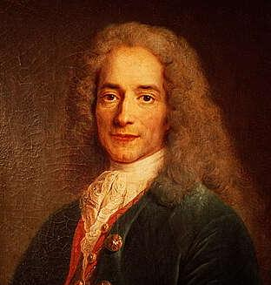
François (Francois) Marie Arouet (* 21. november 1694, Paríž; † 30. máj 1778, Paríž), pseudonym Voltair
Nesúhlasím s vaším názorom, ale dal by som svoj život za to, aby ste ho mohli slobodne povedať.

Slide 22
Poznámka nesúhlasu
Členom sa občas zdá ťažké dosiahnuť konsenzus o návrhu alebo inej záležitosti, ktorá je v programe. Člen, ktorý zastáva iný názor, môže trvať na zahrnutí tohto stanoviska do záznamov. V takejto situácii napíše poznámku nesúhlasu. Táto poznámka je pripojená k zápisnici a je súčasťou úradných záznamov organizácie.
V poznámke o nesúhlase člen uvedie dôvody, prečo zastával odlišný názor. Ak sa táto poznámka dostane do širšej skupiny môže byť jej logika alebo argument príležitostne príťažlivejšia, presvedčivejšia alebo prijateľnejšia a môže dôjsť k úprave opatrení schválených väčšinou.
Takáto poznámka oboznámi členov s iným spôsobom pohľadu na vec zahrnutú v príslušnom bode programu.

Slide 23
Príklad poznámky nesúhlasu

Slide 24
Tvorba zápisu správy

Slide 25
Proces písania
V prvom rade si pripravte hrubý návrh správy na základe osnovy, ktorú ste pripravili z poznámok, pričom nereprodukujete cudzie slová.
Snažte sa vizualizovať celú správu a akonáhle máte jasnú predstavu o organizácii tém a podtém, začnite písať.
Písanie by malo byť rýchle bez prerušenia sledu myšlienok (nevenujte pozornosť pravopisu a gramatike), pričom osobitú pozornosť venujete súdržnosti, jednote a logickému usporiadaniu nápadov, presnosti zaznamenávania faktov a čísel, korelácie ilustrácií s textom a náležitej dokumentácie a krížových odkazov.

Slide 26
Prvý návrh musí vychladnúť
Po príprave hrubého návrhu, skontrolujte vašu verziu konceptu s poznámkami a dbajte na všetky zaznamenané body a fakty.
Vykonajte potrebné zmeny (doplnenie, vypustenie), ktoré vyžaduje váš účel.
Zabudnite na prvý koncept na istý čas a preskúmajte ho neskôr, aby ste dosiahli, čo najväčšiu objektivitu.

Slide 27
Poradie písania
1. Diskusia alebo popis
Najskôr rozoberte diskusiu, pretože musíte predložiť údaje a analyzovať ich, aby ste mohli vyvodiť závery a vydať odporúčania
2. Závery a odporúčania
3. Prílohy
Prílohy obsahujú doplňujúci materiál súvisiaci s hlavným textom, a preto musia byť tiež pripravené skôr, ako budete môcť napísať úvod a predslov.
4. Úvod a predslov
5. Zhrnutie a abstrakt
Súhrn môžete urobiť najpohodlnejšie, keď máte úplný obraz o obsahu správy a súhrn vám pomôže pripraviť abstrakt.
6. Slovník a register
Posledným krokom by mala byť príprava slovníka a indexu, pretože tieto musia byť zozbierané z celej správy.
Za normálnych okolností nebude potrebné pripraviť hrubý návrh zostávajúcich prvkov: obálka, titulná strana, poznámka o autorských právach, list o doručení, potvrdenie, obsah, bibliografia a zoznam odkazov.

Slide 28
Tvorba finálneho návrhu
1. Revízia - skontrolovať štruktúru a usporiadanie vašej správy
Prečítajte si aspoň dva-krát prvý návrh a skontrolujte každý aspekt (ak sa pokúsite uchovať v pamäti oba aspekty súčasne, pravdepodobne vám bude chýbať jeden z nich)
2. Revízia - vylepšiť jej jazyk a štýl
Pamätajte, že písané slovo je trvalé a je možné ho čítať alebo naň opakovane odkazovať. Preto akékoľvek chyby vo vašom hlásení, ktoré zostanú nezistené vami, by mohli byť vznesené proti vám alebo vám spôsobiť rozpaky
Použiť kontrolný zoznam
Hodnotiace otázky k prvej a druhej revízii Vám môžu pomôcť pri prepracovaní hrubého konceptu

Slide 29
Kontrolný zoznam otázok – prvá revízia
1. Odráža nadpis povahu obsahu vašej správy?
2. Dodržiavali ste zadávacie podmienky?
3. Obsahuje vaša správa všetky potrebné prvky?
4. Obsahuje niektorý prvok materiál, ktorý právom patrí inde?
5. Jasne ste v úvode uviedli účel, rozsah a plán prezentácie?
6. Zaoberali ste sa všetkými aspektmi uvedenými v predhovore a úvode?
7. Sú závery založené na zisteniach vášho vyšetrovania?
8. Sú odporúčania jasne uvedené a v prípade potreby podrobne rozpísané?
9. Usporiadali ste rôzne oddiely tak, aby jeden logicky smeroval k ďalšiemu?
10. Zabezpečili ste, aby sa opakovania opakovali?
11. Súhlasia nadpisy a podnadpisy a čísla strán uvedené v obsahu s tými, ktoré sú uvedené v texte?
12. Sú grafické prvky uvedené v poradí, v akom sú uvedené v texte?
13. Je každý grafický prvok uvedený v texte?
14. Súhlasia odkazy v texte uvedené v zozname odkazov uvedenom na konci správy?
15. Zahrnuli ste do slovníka všetky odborné slová a frázy a odborné výrazy?
16. Sú všetky dôležité témy, podtémy a aspekty problému uvedené v správe?
17. Je číslovanie strán správne?
18. Je na všetkých stranách dostatočný okraj a materiál je správne rozmiestnený?
19. Vykazuje správa celkovo atraktívny vzhľad?

Slide 30
Kontrolný zoznam otázok – druhá revízia
20. Mali ste pri písaní na pamäti čitateľov?
21. Je váš jazyk vhodný pre publikum, pre ktoré ste písali?
22. Zaoberá sa každý odsek adekvátne jednou hlavnou témou alebo podtémou?
23. Používali ste vhodné a efektívne prostriedky na prechod z jednej vety na druhú a medzi odsekmi?
24. Odstránili ste nadbytočné informácie, ktoré by sa mohli vkradnúť?
25. Zabezpečili ste, aby správa neobsahovala zbytočné klišé, žargón a neformálne slová?
26. Použili ste, pokiaľ je to možné, konkrétne, krátke a známe slová?
27. Vyhýbali ste sa použitiu príliš veľa zložitých a zložených viet?
28. Boli ste pri používaní zosilňovačov opatrní?
29. Existujú nejaké pasívne konštrukcie, ktoré by sa dali pre väčšiu účinnosť zmeniť na aktívne?
30. Je vaše písanie bez akýchkoľvek pravopisných chýb, gramatiky a interpunkčných znamienok?
31. Skontrolovali ste všetky fakty, čísla, výpočty, citácie, citácie, dátumy a odkazy?

Slide 31
Súhrn
Seminárne stretnutie predstavuje interakciu odborníkov, ktorí preberajú konkrétne aspekty vybranej témy a sú oboznámení prostredníctvom komunikačných formálnych náležitostí (oznámenie, program, zápis)
Pri písaní správ je dôležitý hrubý návrh, ktorý predstavuje skúšobnú verziu finálneho konceptu, ktorý musí spĺňať štrukturálnu formu a kontextový účel.

